Slide 1
WISER模式的建立與內涵說明
（含手冊使用說明）
國立台灣師範大學教育心理與輔導學系
王麗斐教授
教育部「國民小學學校輔導工作參考手冊」說明會
102年8月26日、9月6日、 9月10日

Slide 2
WISER學校三級輔導體制
三級處遇性輔導（R）：資源整合; 學生輔導諮商中心主責；協助超出校內輔導資源可協助之學生。
初級發展性輔導（W）：全校性、做得來與雙方得利與智慧性原則；透過校長領軍的全校層級、導師的班級層級與輔導室支援層級共同合作達成。
二級介入性輔導（ISE）：個別化、系統合作與效能評估;
由輔導室主要負責；協助超出導師輔導知能可協助之學生。
至少80%

Slide 3
WISER三級學校輔導工作架構(1)
此架構在初級發展性輔導工作，強調一個全面性概念（Whole concept），發展如何讓全校性動起來的介入策略。因此輔導室的功能是協助校長、學務處、教務處、導師運用輔導理念，提升其工作效能，達到發展性輔導工作之預防功效；
在二級介入性輔導工作時，係針對超出導師專業知能範圍且持續出現適應困難之學生，提供個別化與系統介入服務（Individualized & System Intervention），並於過程中持續進行評估（Evaluation）；
三級處遇性輔導工作則針對嚴重適應欠佳學生進行跨專業資源整合（Resource integration）之服務。
整個架構強調把力氣用在刀口上，讓輔導工作的介入，不僅幫助學生，同時讓參與合作者也因而獲益。

Slide 4
WISER三級學校輔導工作架構(2)
初級發展性輔導工作：
  全體原則(Whole Principle)：初級就是全校性的輔導工作，由校長、輔導室、教務處、學務處、導師……等全校教職員工共同努力。輔導室扮演催化者的角色，規劃全校性輔導工作，並協助/支援導師、教務處、學務處共同推動初級輔導工作。
  做得來與雙方得利原則（Workable and Mutual Beneficial Principle）：初級輔導工作要讓絕大多數學生、老師與行政人員做得到、也能從中受益。
  智慧原則（Working Smart Not Working Hard ）：初級輔導工作要具有牽一指而動全身的智慧效果，每增加一份新工作，就要能解決與降低目前常見的至少兩件學生管教與輔導問題。

Slide 5
華人合作的秘訣
先義後利者榮，先利後義者辱
——品讀《荀子·榮辱篇》

Slide 6
WISER三級學校輔導工作架構(3)
二級介入性輔導工作：
  二級以針對超出導師輔導專業知能範圍、持續出現適應困難、問題無法自行改善之學生，及早進行介入性輔導
  主要規劃與推動單位為輔導處室，輔導教師為主要執行者
  二級介入性輔導工作重視：
    個別化（Individualized）：重視與評估學生的個別差異需求
    系統合作（System collaboration）的輔導策略：雙師合作、親師師合作…
    效能評估(Evaluation)：回饋性評估受輔學生的輔導成效
  此階段不僅針對有輔導需求學生提供個別與小團體輔導，並且有計畫性地納入導師與家長（特別是導師）的諮詢服務與合作

Slide 7
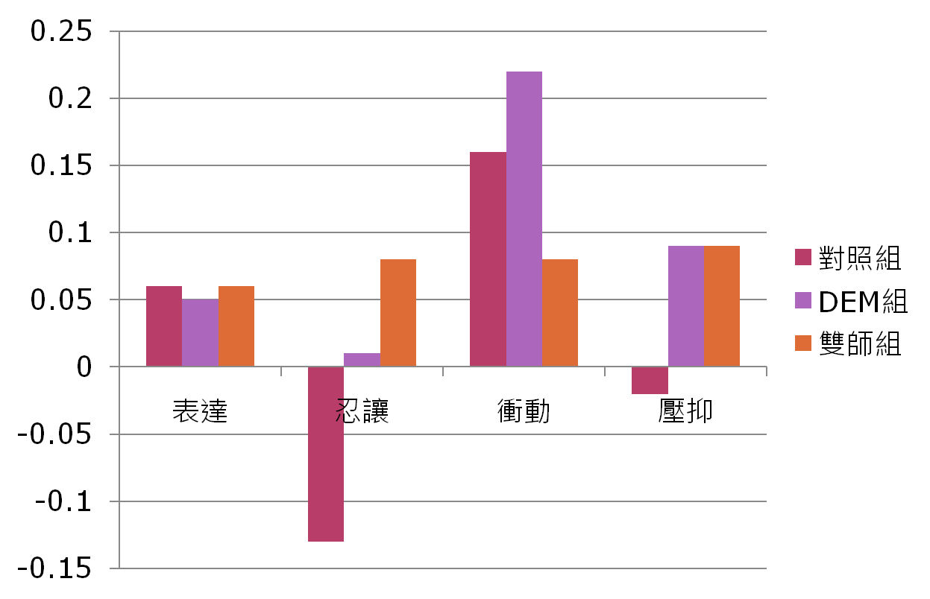
2012年雙師合作DEM小團體輔導方案實驗：四種情緒策略的進步情形
資料引自王麗斐、李旻陽、羅明華(2012) 。「雙師合作」之兒童雙元情緒管理小團體輔導方案之探索研究。國科會專題研究計畫（101-2410-H-003-014-MY2）。

Slide 8
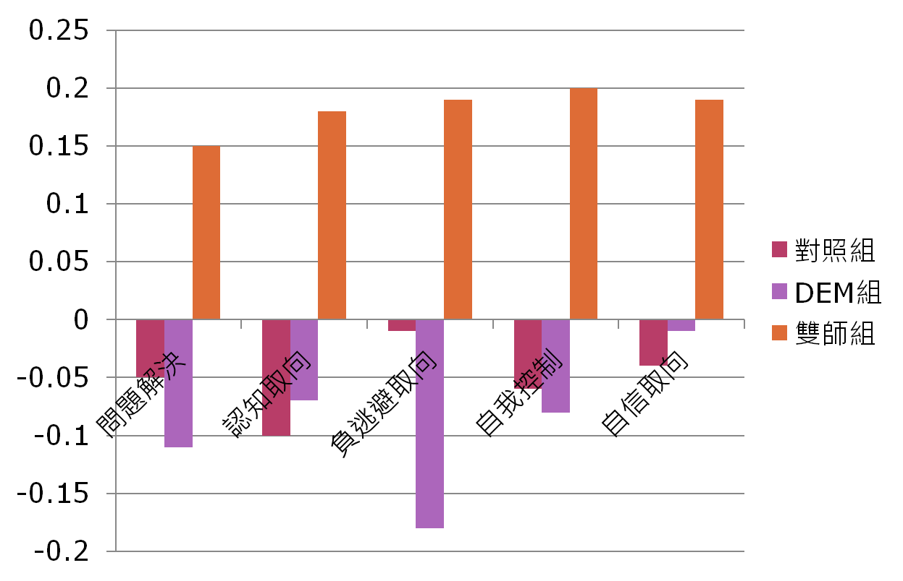
2012年雙師合作DEM小團體輔導方案實驗：問題解決態度的進步情形（續）
資料引自王麗斐、李旻陽、羅明華(2012) 。「雙師合作」之兒童雙元情緒管理小團體輔導方案之探索研究。國科會專題研究計畫（101-2410-H-003-014-MY2）。

Slide 9
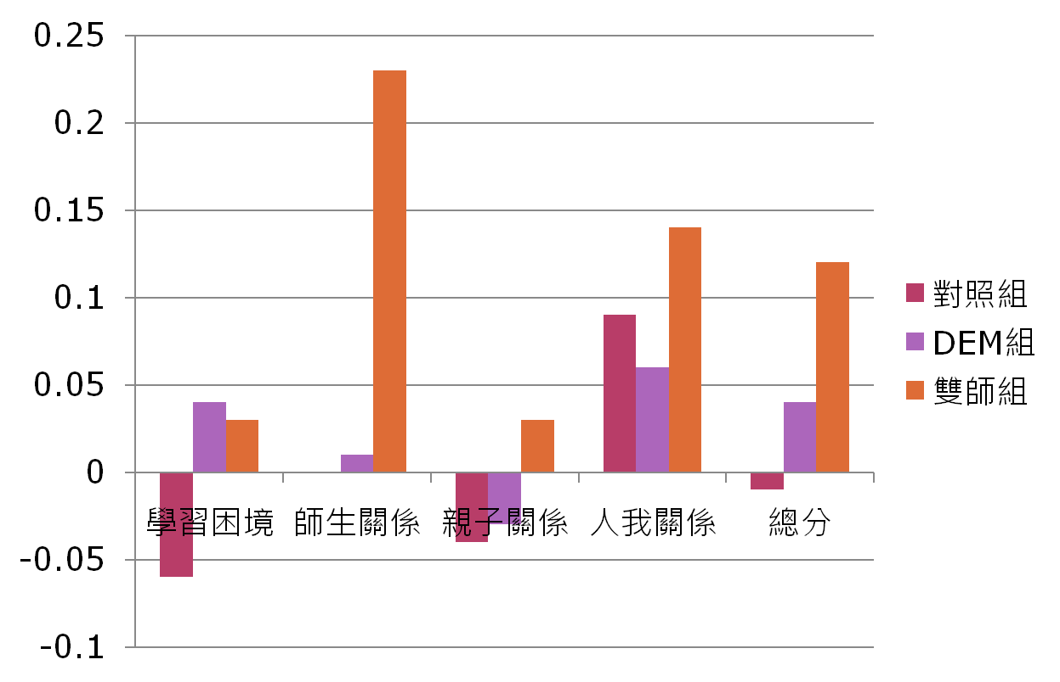
2012年雙師合作DEM小團體輔導方案實驗：學校適應的進步情形（續）
資料引自王麗斐、李旻陽、羅明華(2012) 。「雙師合作」之兒童雙元情緒管理小團體輔導方案之探索研究。國科會專題研究計畫（101-2410-H-003-014-MY2）。

Slide 10
WISER三級學校輔導工作架構(4)
三級處遇性輔導工作：
  三級主要針對嚴重適應欠佳學生或校園危機，提供跨專業資源整合（Resource Integration）之處遇性輔導服務。
  校內主要執行單位為輔導室，校外為學生輔導諮商中心及其他外部專業輔導資源。
  此階段學生的問題更複雜，與系統的糾結更嚴重，單靠學校的資源不容易有效處理，需要透過跨專業合作與資源整合來達到目的，因此需要學校輔導人員與輔諮中心的專業人員共同合作，以達成輔導目標。

Slide 11
校外相關資源
學生輔導諮商中心、特殊教育資源中心、家庭教育中心、心理衛生諮詢服務中心、家庭暴力與性侵害防治中心、自殺防治中心、兒童與社會福利相關機構、宗教、慈善、衛政、社政、警政、司法、內政…等。
輔導室資源
輔導主任、輔導/特教/資料組長
專兼輔教師、認輔教師及其他義務輔導人力
重要他人
父母、同儕、導師、任課教師
學生
校內行政資源
校長、教務、學務、總務、警衛、護士
WISER 「以學生為本」的輔導資源圖

Slide 12
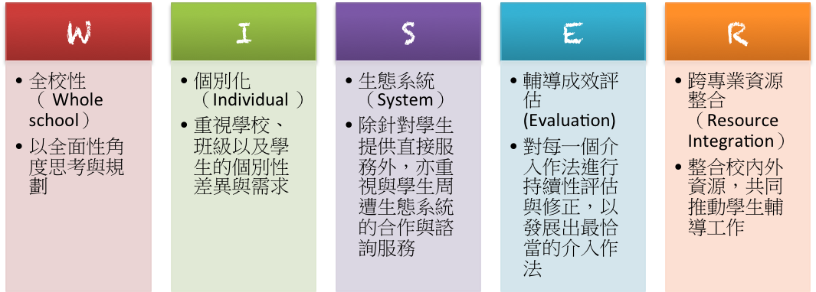
WISER學校輔導工作內涵

Slide 13
國民小學學校輔導工作參考手冊1
第一章 緒論
  第一節 開啟國小輔導工作的新紀元
  第二節 WISER模式之學校三級輔導工作架構
第二章 學校輔導行政組織與人力資源
  第一節 學校輔導行政組織
  第二節 輔導室（處）人力資源
  第三節 專任專業輔導人員

Slide 14
國民小學學校輔導工作參考手冊2
第三章 輔導教師的工作內涵與專業發展
  第一節 專兼任輔導教師的工作內涵
  第二節 輔導教師的角色宣導
  第三節 輔導教師的研究進修與自我照顧
第四章 空間配置與媒材設備
  第一節 國小輔導室（處）的設備基準
  第二節 國小輔導室（處）的規劃原則
  第三節 國小輔導室（處）理想的設備標準
  第四節 國小輔導室（處）場地/設備之使用規則

Slide 15
國民小學學校輔導工作參考手冊3
第五章 國小初級發展性輔導工作
  第一節 初級發展性輔導工作之重要概念
  第二節 全校層級的初級發展性輔導工作
  第三節 班級層級的發展性輔導工作
  第四節 支援層級的發展性輔導工作
  第五節 各級人員在初級發展性輔導的工作內涵

Slide 16
國民小學學校輔導工作參考手冊4
第六章 國小二級介入性輔導工作
  第一節 二級介入性輔導之重要概念（ISE）
  第二節 個別諮商與輔導
  第三節 小團體輔導
  第四節 心理測驗
  第五節 與受輔學生重要他人合作
  第六節 撰寫輔導記錄

Slide 17
國民小學學校輔導工作參考手冊5
第六章 國小二級介入性輔導工作
  第七節 召開個案會議
  第八節 輔導與特教合作模式
  第九節 專業倫理
  第十節 輔導成效評估
  第十一節 受輔學生轉介與外部資源運用

Slide 18
國民小學學校輔導工作參考手冊6
第七章 國小三級處遇性輔導工作
  第一節 三級處遇性輔導工作的重要概念
  第二節 學校輔導工作可運用之資源網絡
第八章 常見校園個案輔導實務
第九章 校園霸凌之輔導機制
  第一節 校園霸凌初級發展性輔導
  第二節 校園霸凌之二級介入性輔導
  第三節 校園霸凌之三級處遇性輔導

Slide 19
國民小學學校輔導工作參考手冊7
第十章 危機處遇之輔導機制
  第一節 校園危機處遇的初級發展性輔導
  第二節 校園危機處遇的二級介入性輔導
  第三節 校園危機處遇的三級處遇性輔導
  第四節 校園危機處遇計畫與輔導
第十一章 轉銜服務與輔導措施
  第一節 轉銜輔導的重要性與任務
  第二節 輔導資料的轉移
  第三節 轉銜會議的召開及追蹤輔導

Slide 20
手冊使用原則1
本手冊編寫初衷在於提供實務人員參考使用，而非制定依標準的法定的規範，因此，未來執行時，仍宜以各縣市對國小輔導工作的規範為主要依據，本手冊僅提供參考之用。

Slide 21
手冊使用原則2
目前輔導實務的分工與合作仍在磨合階段，本手冊仍有相當大的修改與補充空間，須累積更多經驗使其更加完善。
本參考手冊扮演一個拋磚引玉的起點角色，藉由提供一個運作雛形，期待後續由各位輔導伙伴接棒努力，發展出更符合縣市與校本特色的輔導工作「武功秘笈」。

Slide 22

諮商輔導的本質是
聆聽
建立關係
瞭解問題核心
解決問題
預防問題
WISER學校三級輔導構念，正是這樣理念的實踐！

Slide 23

有效能的學校輔導工作，
一定要把力氣用在刀口上！
Working Smart,
Not Working Hard!

